Slide 1


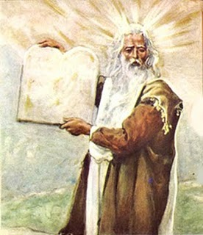


Dubina
obraćenja
Velika Mojsijeva korizma
(Izl 34,1-9.28)

Slide 2
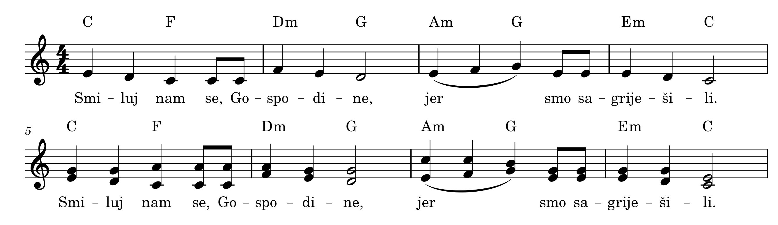
Smiluj nam se (Ps 51)

Slide 3
Dubina
obraćenja
Velika Mojsijeva korizma
(Izl 34,1-9.28)

Slide 4
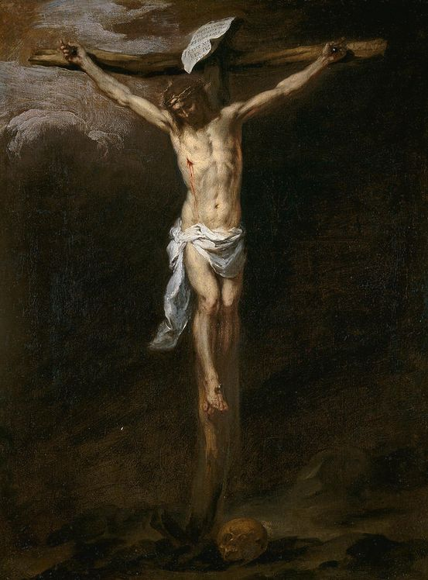
Klanjamo ti se, Kriste, i blagoslivljamo te
„Obratite se i vjerujte Evanđelju” (Mk 1,15)
Bartolomé Esteban Murillo
Marijin dvor – Lužnica 27. 2. – 1. 3. 2026.
p. Niko Bilić, SJ zaklada-anamarija-carevic.hr

Slide 5
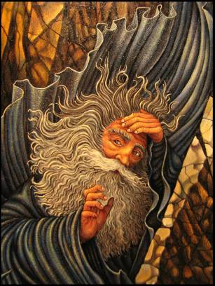
Mojsijeva korizma
Nalog Mojsiju u Izl 34,2?
Popni se na brdo! (2); sam (3)
Oblak (5)
Koliko dugo, kako? (34,28)
40 dana i noći, post (usp. 24,18)
40 dana pljusak kod potopa (Post 7,4.12.17)
U snazi te hrane Ilija ide 40 dana (1 Kr 19,8)
Isus

Slide 6
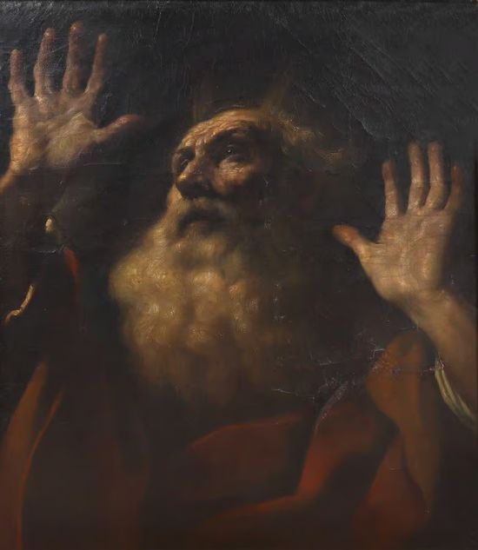
Objava Božjega srca
Definicija imena יהוה u 34,6?
Bog govori
Milosrdan (רחם raḥam), milostiv (חנן ḥanan), duga daha, bogat privrženošću (חסד ḥésed) i pouzdanošću (34,6)
= revan (v14)
“Ja sam koji jesam” (Izl 3,14)
“Milostiv sam kome sam milostiv, smilovat ću se kome ću se smilovati” (33,19)

Slide 7
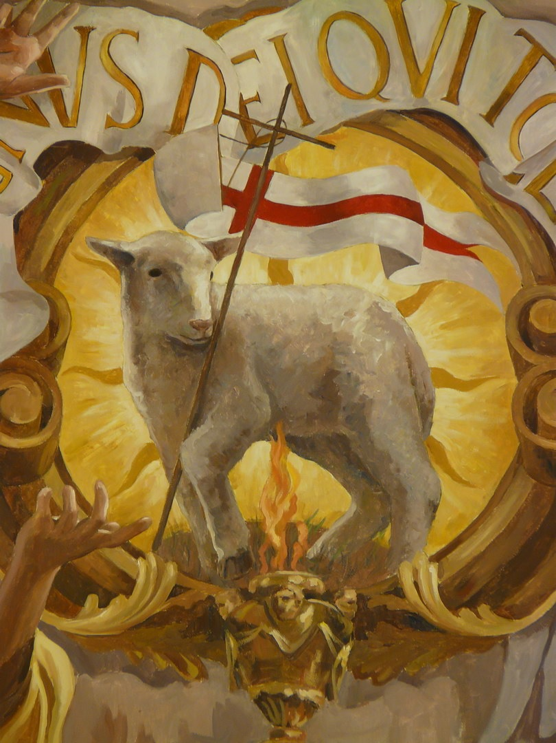
Božje oproštenje
Čuva privrženost tisućama naraštaja, brine se za krivnju (Izl 34,7)
Nosi (= oprašta) krivnju, prijestup, grijeh
Josip braći (Post 50,17)
Jaganjac Božji odnosi grijeh svijeta (Iv 1,29)

Slide 8
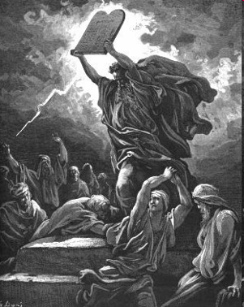
Pouka Mojsiju
Restrikcije:
Pukotina u stijeni (Izl 33,22)
Ruka koja pokriva (22s)
Pogled s leđa (23)
⬄ sve izostavljene, nema ih
Gospodin se “spustio” (34,5)

Slide 9
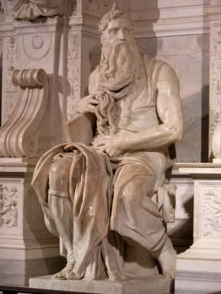
Plodovi
“Smjesta pade na zemlju i pokloni se” (Izl 34,8)
Bog “iznutra”
Duh. vj. unutarnja spoznaja Gospodina, da bismo ga ljubili i nasljedovali
Trajni plodovi:
Nove ploče saveza (28)
Koža na licu sjaji (29s.35)

Slide 10
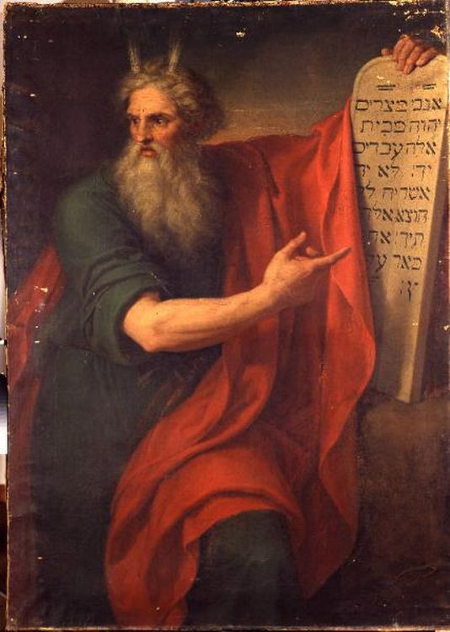
Obraćenje
Hrabar zagovor i kajanje:
“pođi” (34,9) ⬄ “neću poći” (33,3)
“ako sam ja stekao milost, onda pođi posred nas” (34,9)
“Oprosti nam naše grijehe, naše opačine” (34,9) ⬄ “VAŠ grijeh” (32,30)

Slide 11
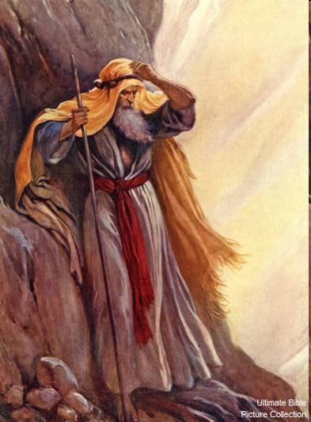
Pred Božjim smilovanjem
Kako se meni Bog objavljuje?
Što ja moram iznova napraviti?
Gdje mi je najpotrebnije Božje milosrđe?

